Slide 1
Woordenschat groep 5, thema 7, les 4
De woorden die je vandaag leert:
de kameraad
het plastic
rondleiden
de schimmel
het toilet
de verwarming
de waterleiding
het drinkwater

Slide 2
Een rondleiding.

Slide 3
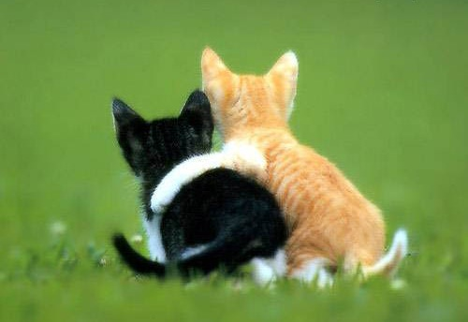
de kameraad
Een oud woord voor vriend.

Slide 4
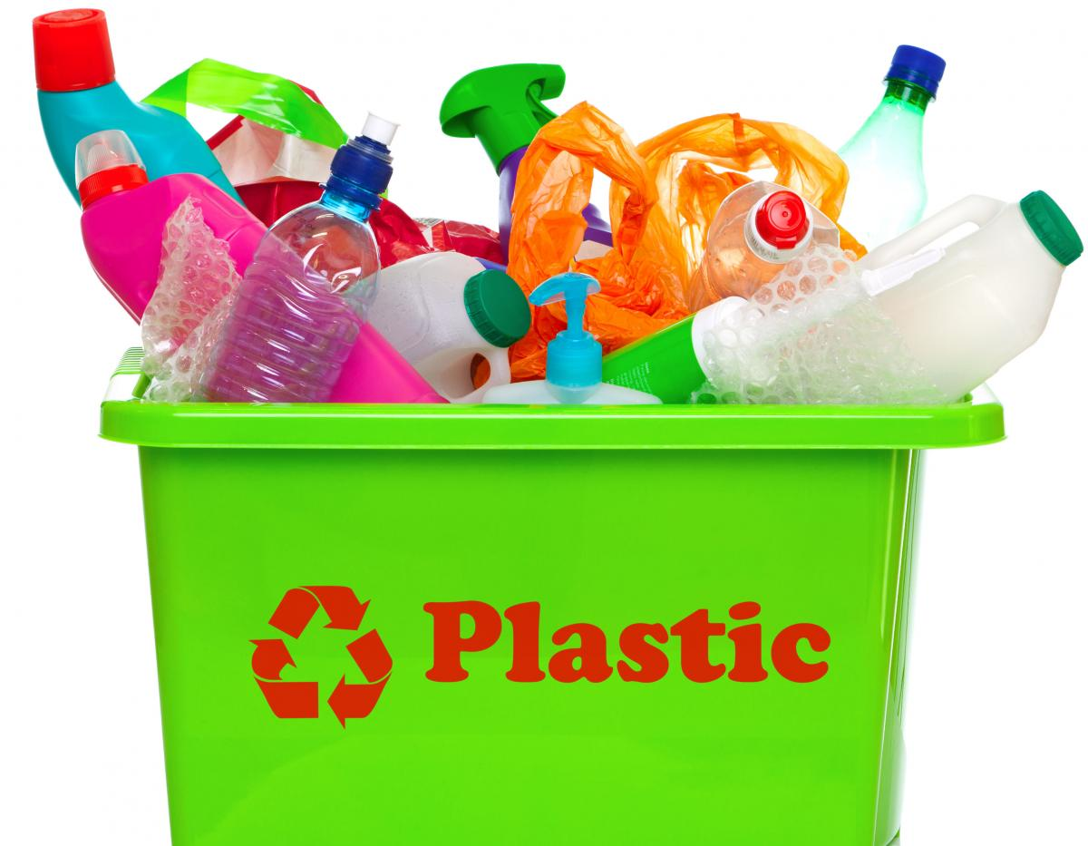
het plastic
Kunststof die niet snel kapot gaat.

Slide 5
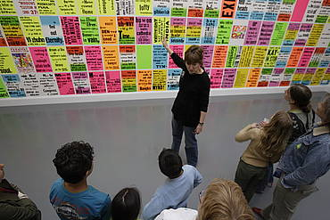
rondleiden
Mensen laten zien wat er is. Onderweg vertel je dingen die leuk of interessant zijn om te weten.

Slide 6
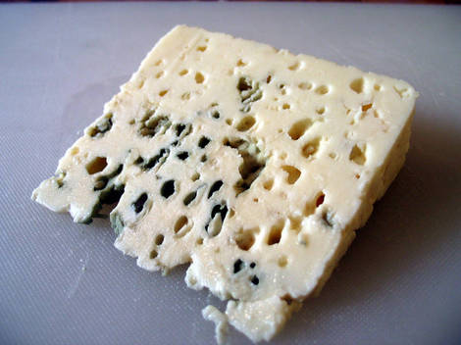
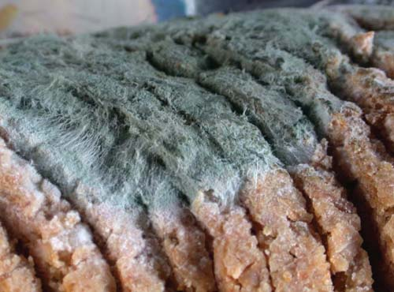
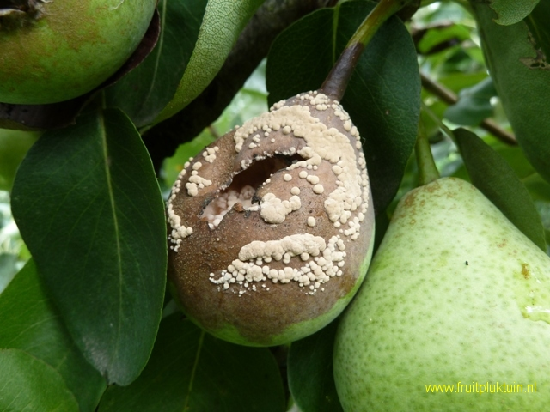
de schimmel
Schimmel zijn hele kleine plantjes. Ze groeien op oude dingen, zoals de op de muren van een kasteel. Schimmel is meestal wit of groen. Als eten bederft, komt er schimmel op. De schimmel die in schimmelkaas zit, kun je eten.

Slide 7
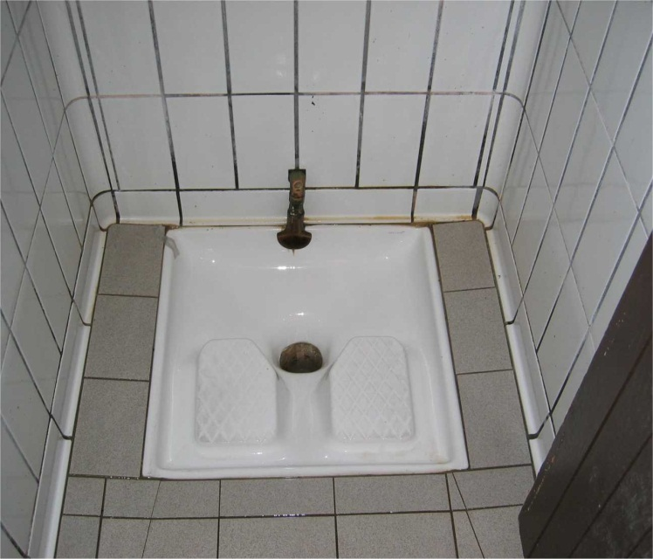
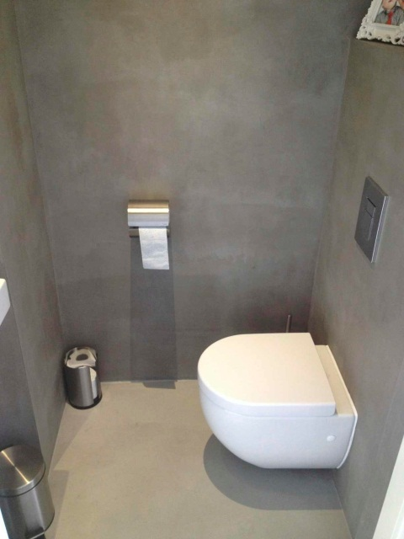
het toilet
Ander woord voor wc.

Slide 8
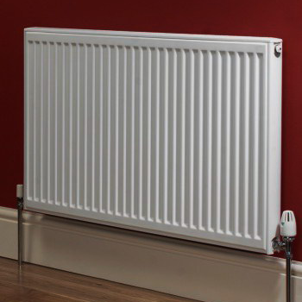
de verwarming
Apparaat om het binnen warm te maken. Hier zie je leidingen waar de warmte doorheen komt. (Dat zijn andere leidingen dan waterleidingen.)

Slide 9
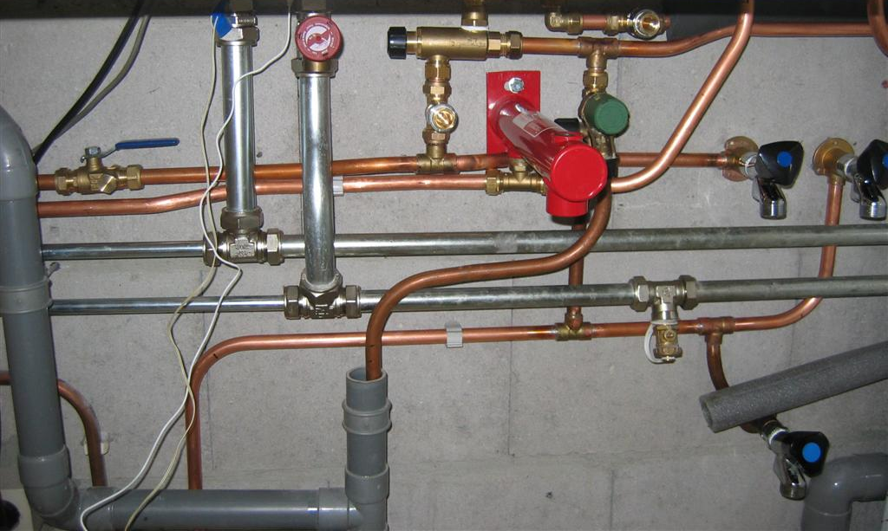
de waterleiding
Pijpen en buizen waar water doorheen gaat.

Slide 10
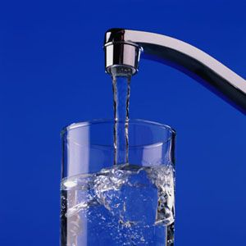
het drinkwater
Water dat je drinkt. Bij ons komt dat water uit de kraan. Het water komt via de waterleidingen bij de kraan.

